Slide 1
講習資料
九州大学大学院
システム情報科学研究院
志堂寺 和則

Slide 2
ドライバーとしての人間特性
知覚特性
認知特性
心理特性
志堂寺 交通事故防止講習資料
検索

Slide 3
１．知覚特性
視覚
聴覚
前庭感覚
ベクション

Slide 4
眼の構造
網膜
水晶体
虹彩
光
中心窩
硝子体
角膜
視神経
毛様体筋

Slide 5
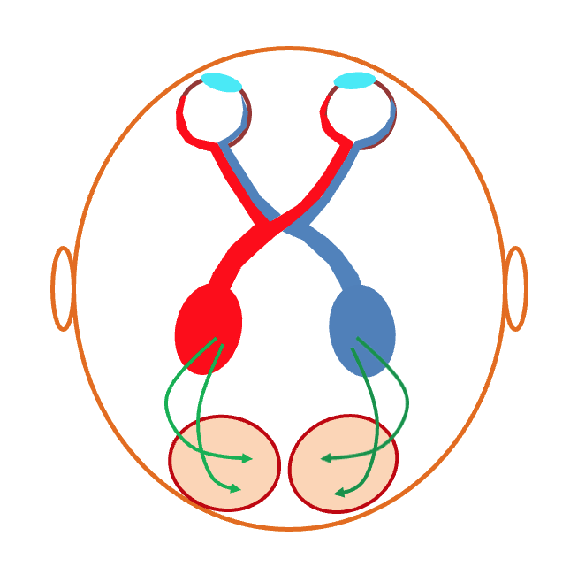
眼から脳への伝導経路
左視野
右視野
左眼
右眼
視神経
視交叉
外側膝状体
一次視覚野

Slide 6
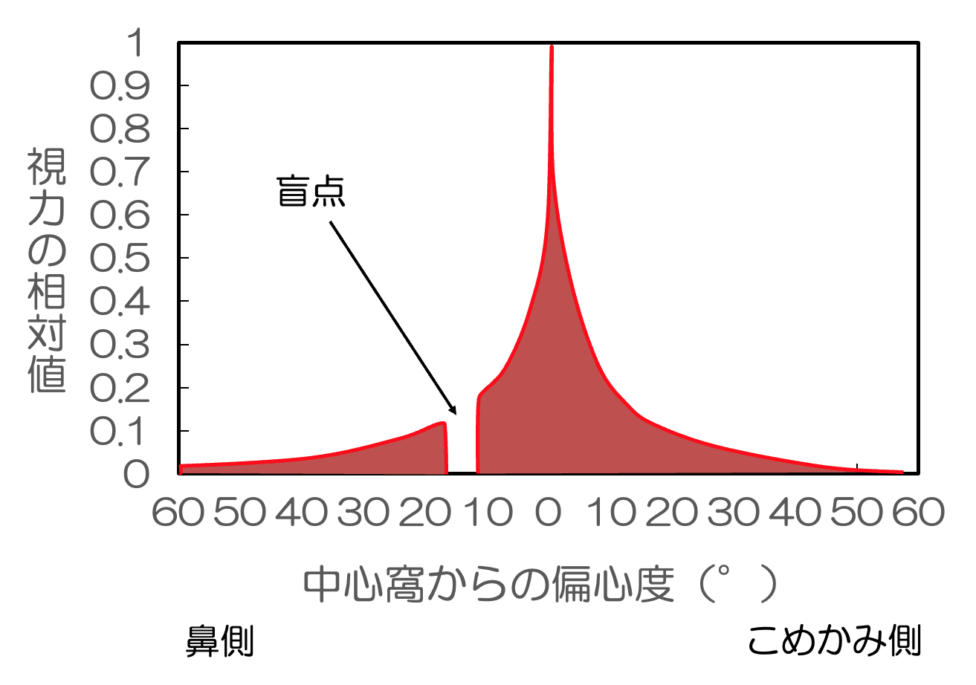
視力

Slide 7
視野
約150°（大人）
約130°（大人）
（内側 約60°、外側約100°）
約70°（６歳児）
約90°（６歳児）
約60°
約70°
水平視野
垂直視野

Slide 8
奥行きの手がかり
単眼の手がかり
絵画的手がかり
遠近法
きめ
高さ
陰影
重なり
相対的大きさ
動きの手がかり
両眼の手がかり
両眼視差
輻輳

Slide 9
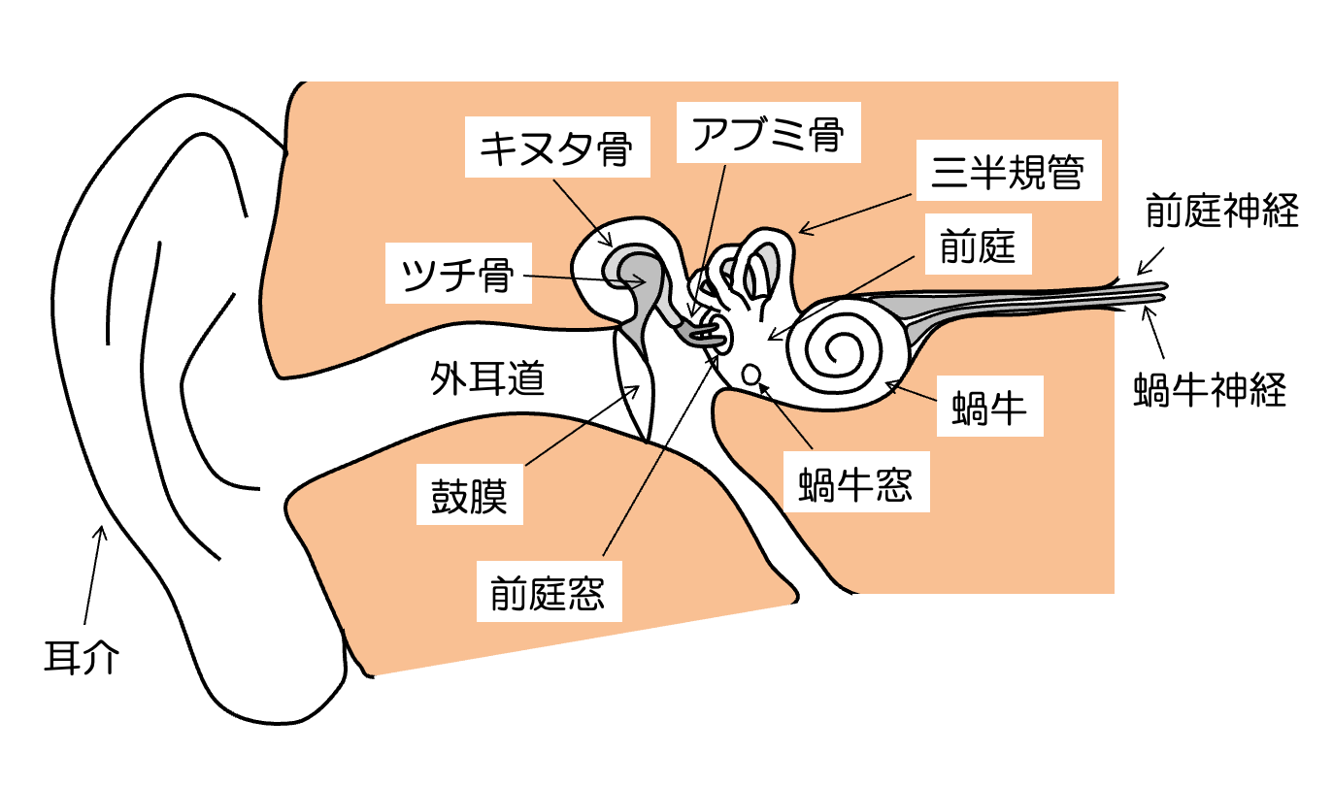
耳の構造

Slide 10
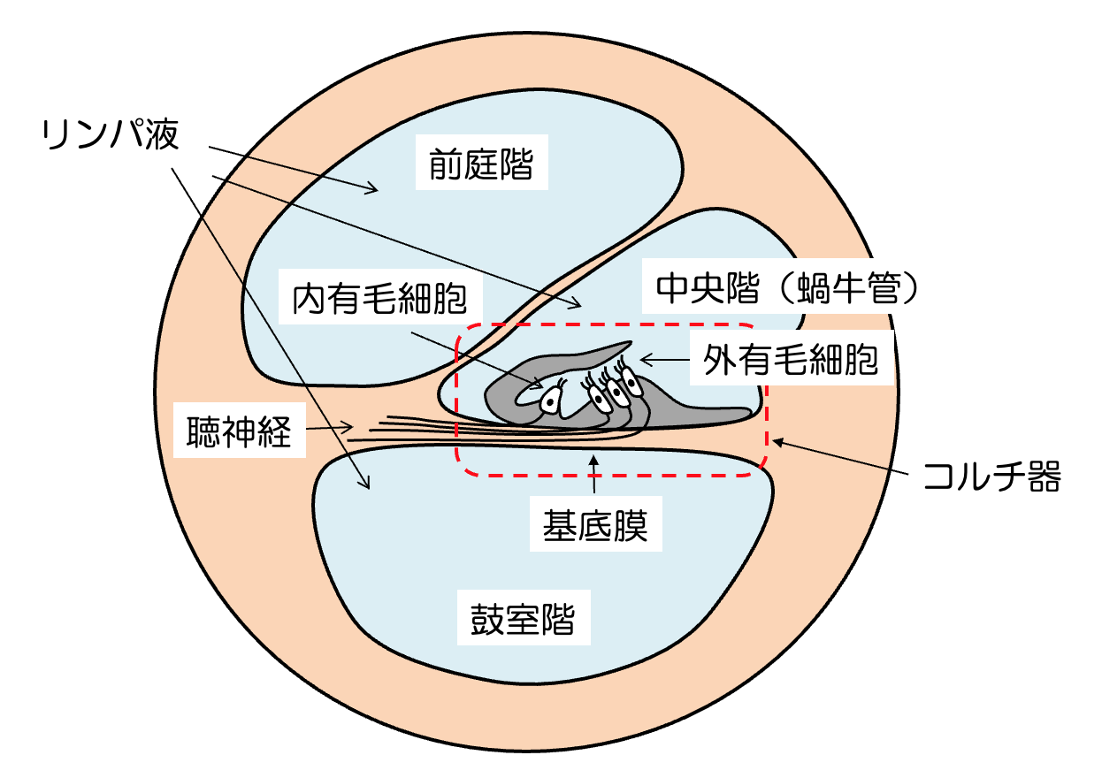
蝸牛の断面

Slide 11
音源定位
両耳間時間差
両耳間音圧差

Slide 12
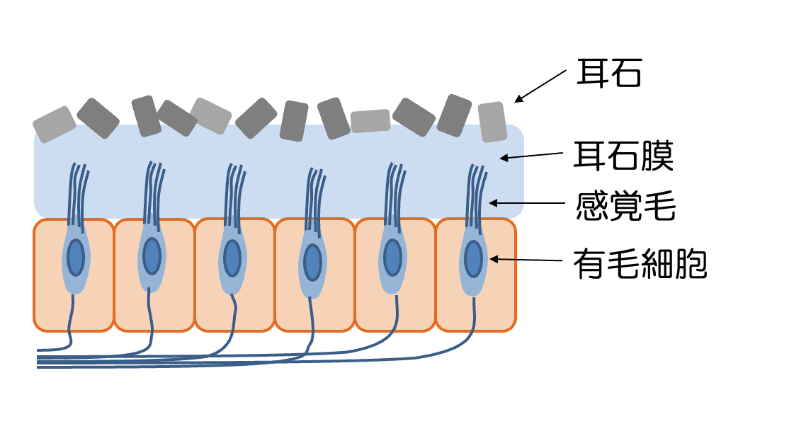
前庭感覚
三半規管

Slide 13
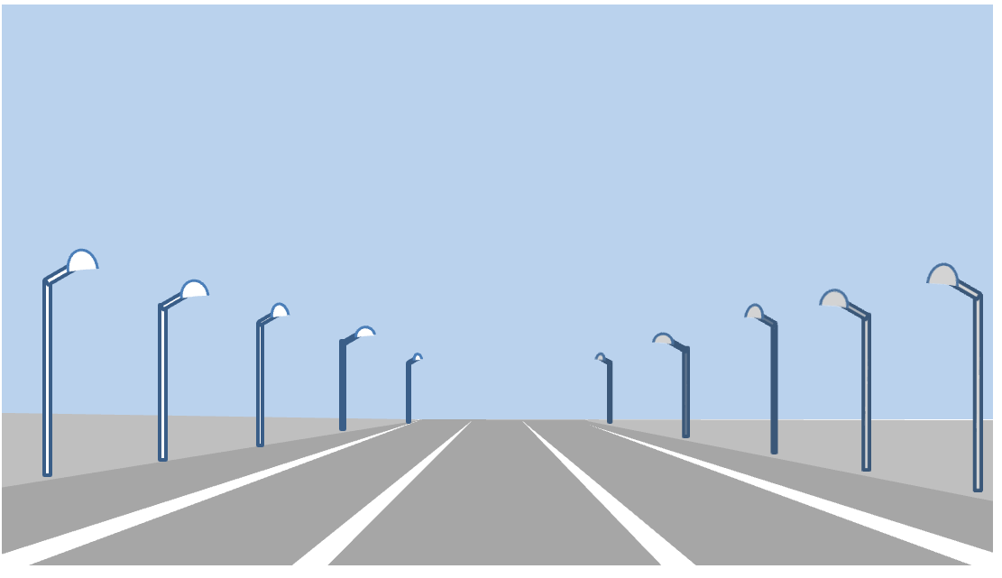
ベクション（視覚誘導性自己運動感覚）
オプティカル・フロー

Slide 14
２．認知特性
メタ認知
注意

Slide 15
メタ認知
自分を俯瞰する自分
自分

Slide 16
メタ認知的知識
認知特性についての知識
課題についての知識
課題解決の方略についての知識
メタ認知的活動
セルフ・モニタリング
セルフ・コントロール

Slide 17
注意
一部の刺激を取り入れ、
それ以外の物事を排除する心的過程や能力
『最新 心理学事典』
集中機能 焦点機能 | 特定の対象に注意を向けること。他の対象を無視する必要がある。
選択機能 | 複数の対象や情報から必要と思わるものを選ぶこと。
分割機能 | 複数の対象に対して同時に注意を向けること。適切に注意を切り替える必要がある。
持続機能 | 長時間にわたって注意を維持すること。

Slide 18
注意の制限容量モデル
カーネマン（1973）
さまざまな決定要素
さまざまな
あらわれ
覚醒
（使用可能な容量）
持続的な
傾向
容量に
対する
要求の
評価
配分方針
一時的な
意図
可能な活動
反応

Slide 19
３．心理特性
安全態度
リスクホメオスタシス説

Slide 20
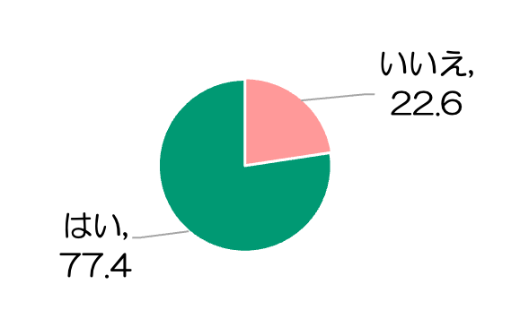
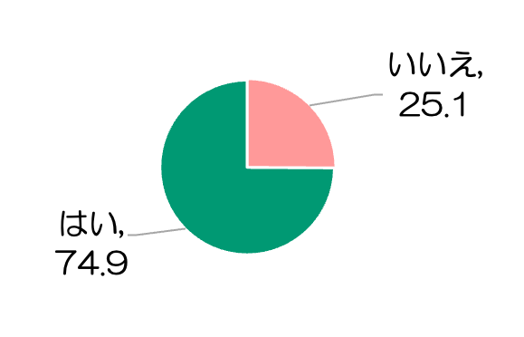
安全態度
あなたは平均的なドライバーよりも安全ですか？
あなたは平均的なドライバーよりも危険を察知できますか？
(http://www.sciencefriday.com/segments/are-all-minnesotans-above-average/)

Slide 21
平均以上効果／レイク・ウォビゴン効果
自分は平均以上の能力をもっており、他の人より優れていると錯覚する。
メタ認知の誤り
社会的比較理論（フェスティンガー, 1954）
身近な人たち
比較
比較
Notes:
レイク・ウォビゴン、とは、Garrison Keillorギャリソン・キーラーの小説「レイク・ウォビゴンの人々」に登場する架空の村の名前に由来している。小説に登場する村の住民は全て平均以上に美男美女で、子供たちはみんな平均以上に優れている設定である。

Slide 22
ダニング―クルーガー効果（1999）
能力が低い、経験が浅い等で自分を客観視できない人が、自分を過大評価する。
（能力の高い人が自分の能力を過小評価する）
「井の中の蛙、大海を知らず」
過大な評価と実際のズレによるトラブルが発生する
努力しなくなる（成長機会を失う）
他人と意見が合わなくなる
他人を正しく評価できなくなる
騙されやすくなる
Notes:
2000年、この効果を定義したデイヴィッド・ダニングとジャスティン・クルーガーは、優越の錯覚を生み出す認知バイアスについて1999年に執筆された論文「Unskilled and Unaware of It」で、イグノーベル賞の心理学賞を受賞した^{[6]}。
https://www.cydas.com/peoplelabo/ed_dunning-kruger/

Slide 23
インポスター症候群
成功をしても、その原因を周囲の人々や環境、運のせいにして、自分を過小評価する。
チャレンジしない（自己成長できない）
ネガティブ感情（不安、緊張、ストレス、恐怖感）に苛まれる
自己肯定感が下がる
社会的地位と内面との大きなギャップ

